Slide 1


Konkurenčnost ali krožnost. Preobrazba industrije cementa in betona.
dr. Tomaž Vuk
Alpacem Cement d.d.

Slide 2

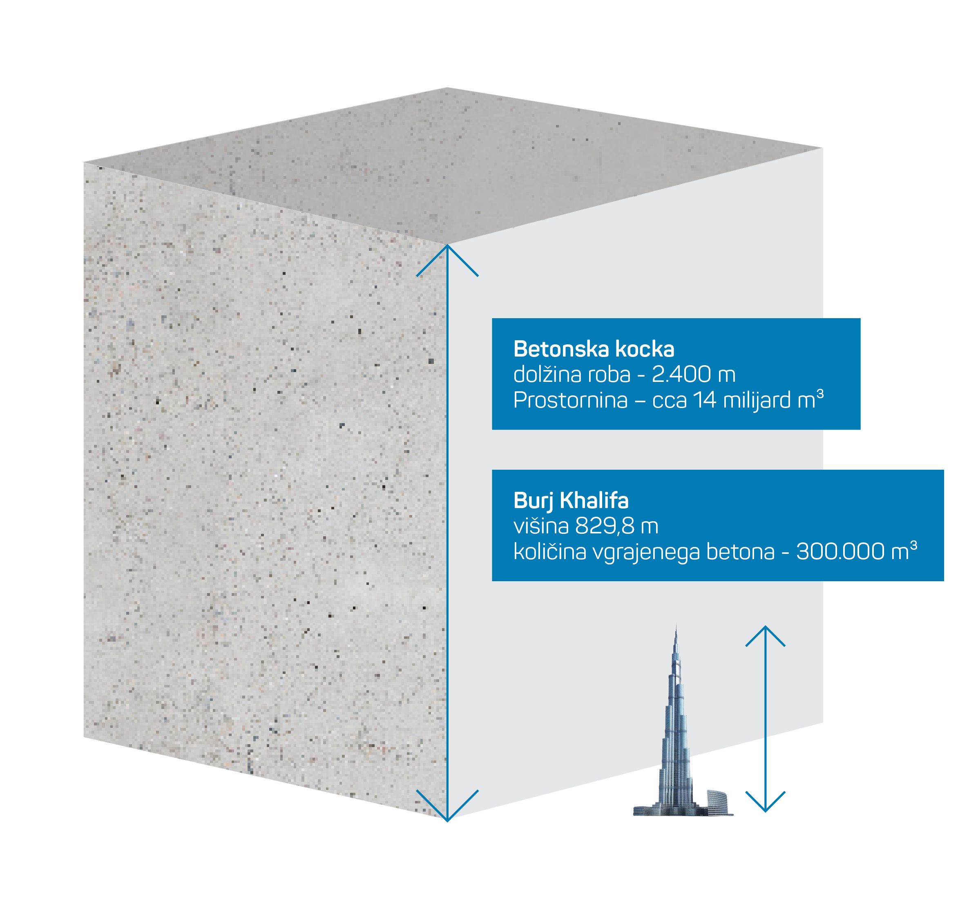
Najpogosteje uporabljen material na svetu

Slide 3

Več kot polovica zgradb
v Sloveniji je zgrajenih
s cementi Alpacema.

Slide 4
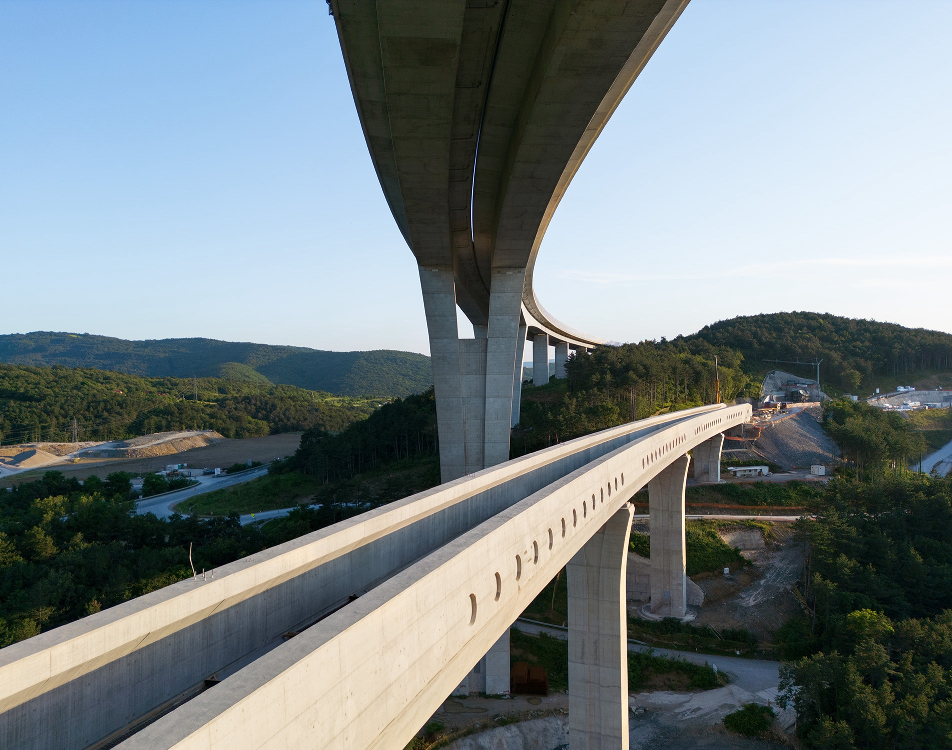
Črni Kal in drugi tir – viadukt Gabrovica
Avtor fotografije: Miran Kambič

Slide 5
Evropske zaveze zmanjševanja emisij CO₂
Ogljična nevtralnost Evropske unije do leta 2050.
Gradbeništvo:
Poudarek na trajnostni gradnji in obnovi stavb. Raba materialov in tehnologij, ki znižujejo okoljski odtis.
Vpeljava principov krožnega gospodarstva. Zmanjšanje porabe naravnih virov.
Gradbeništvo je odgovorno za približno 40 % porabe energije in 36 % emisij toplogrednih plinov v Evropi.
Cementna industrija prispeva 7-8 % globalnih emisij CO₂.
Evropski
Zeleni dogovor
(Green Deal)

Slide 6
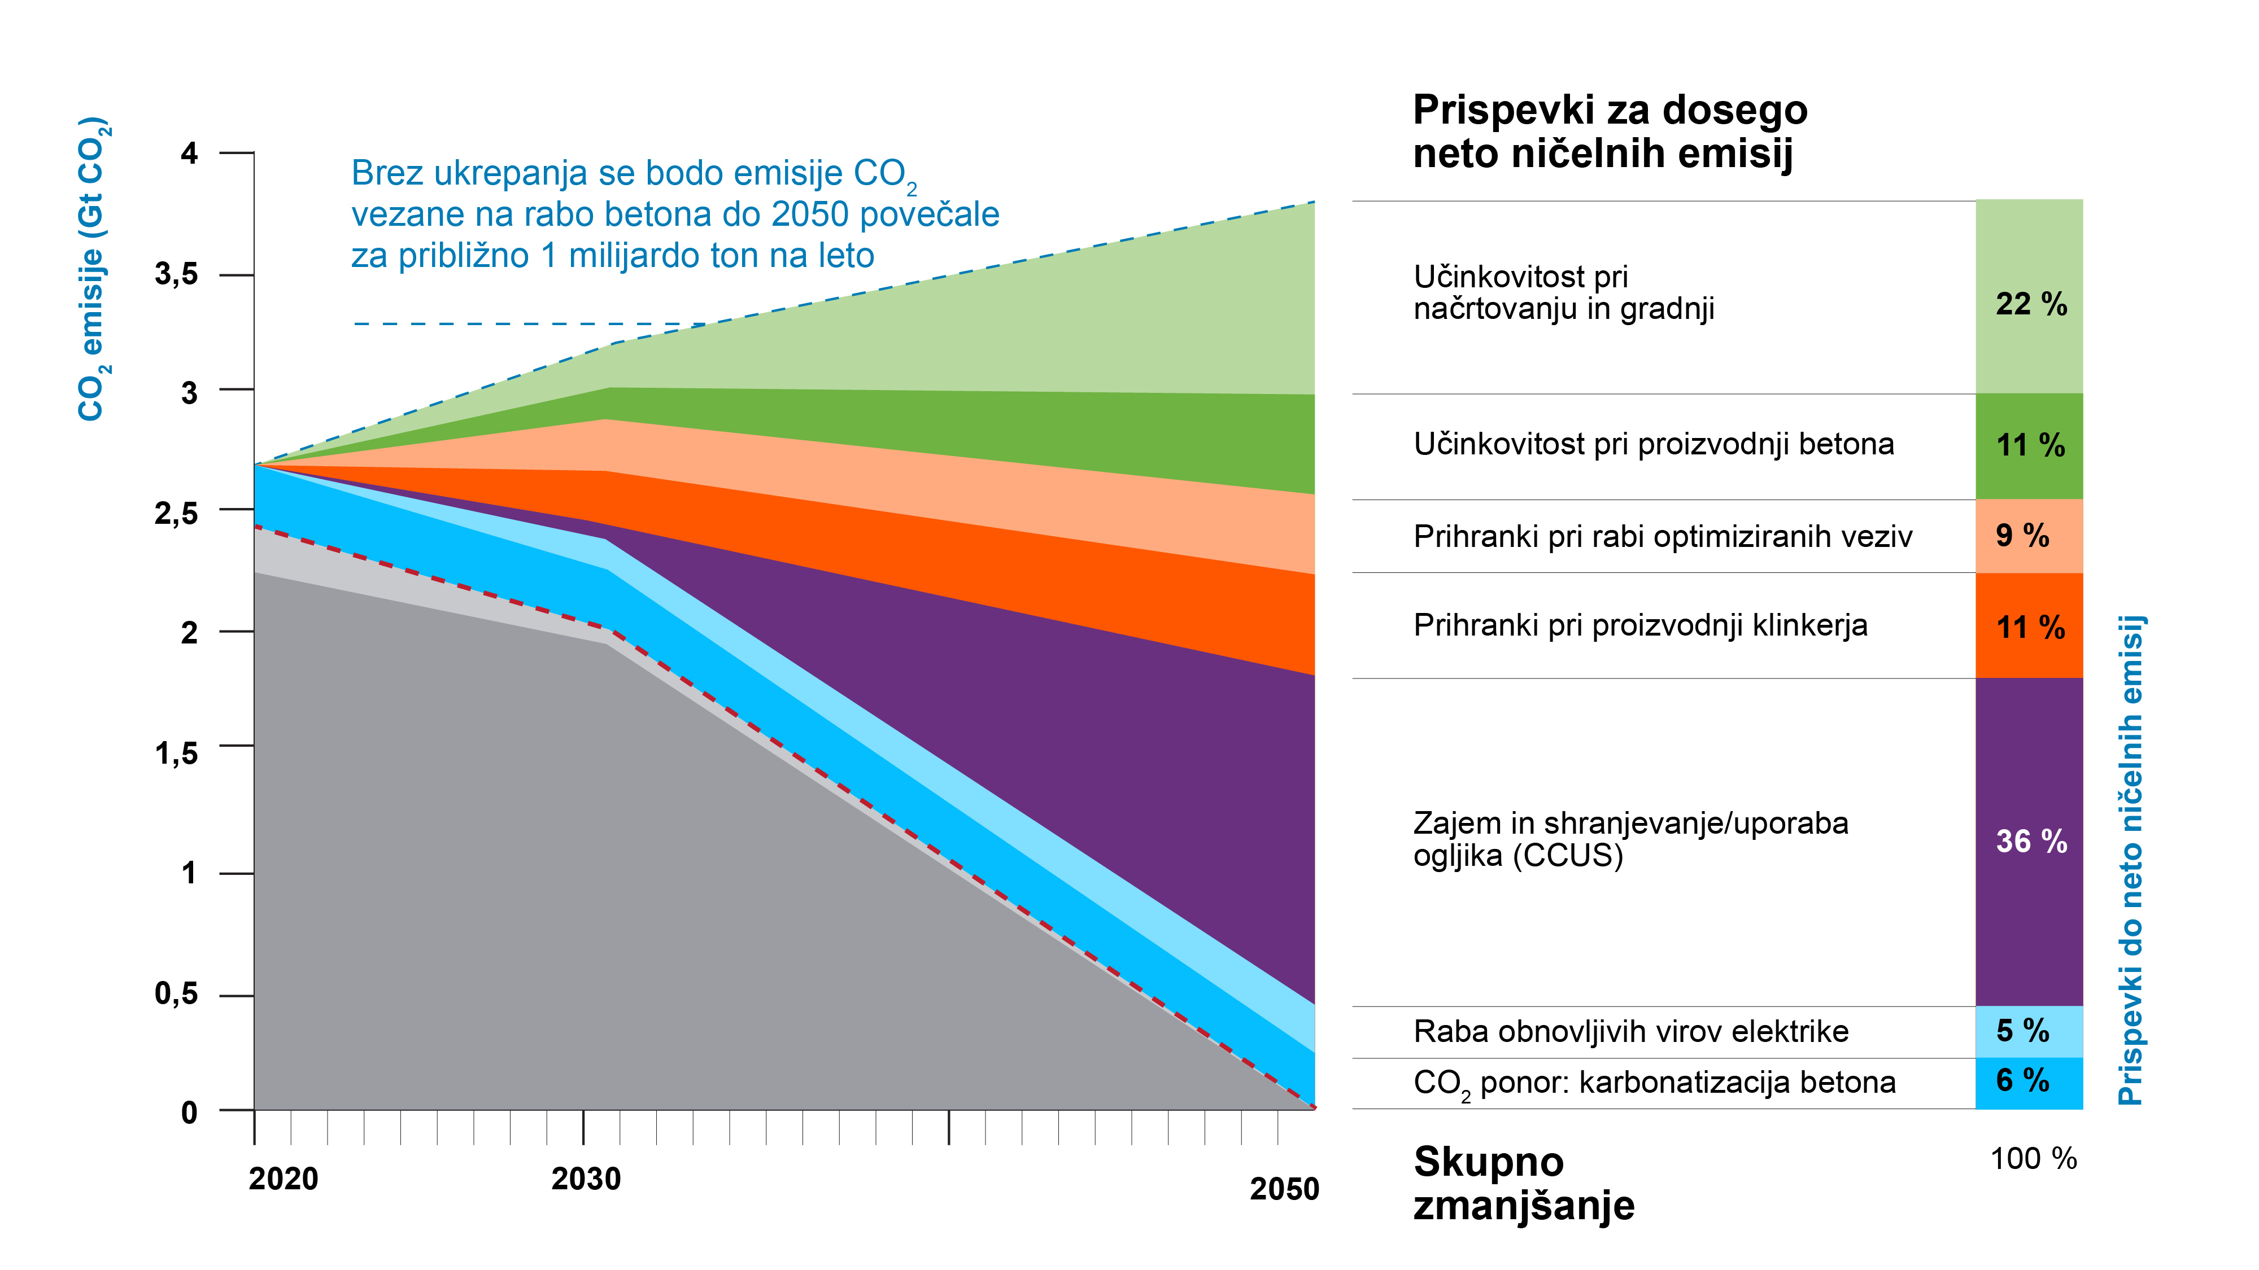
Pot do ogljično nevtralnega betona
Vir: GCCA, Svetovno Združenje za cement in beton

Slide 7
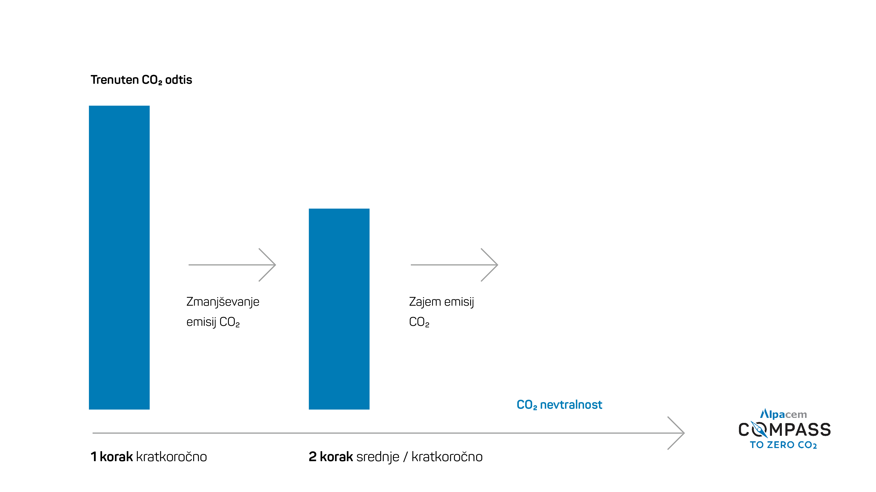

Pot do neto ničelnih emisij CO2
1. Korak kratkoročno
2. Korak srednje/dolgoročno

Slide 8
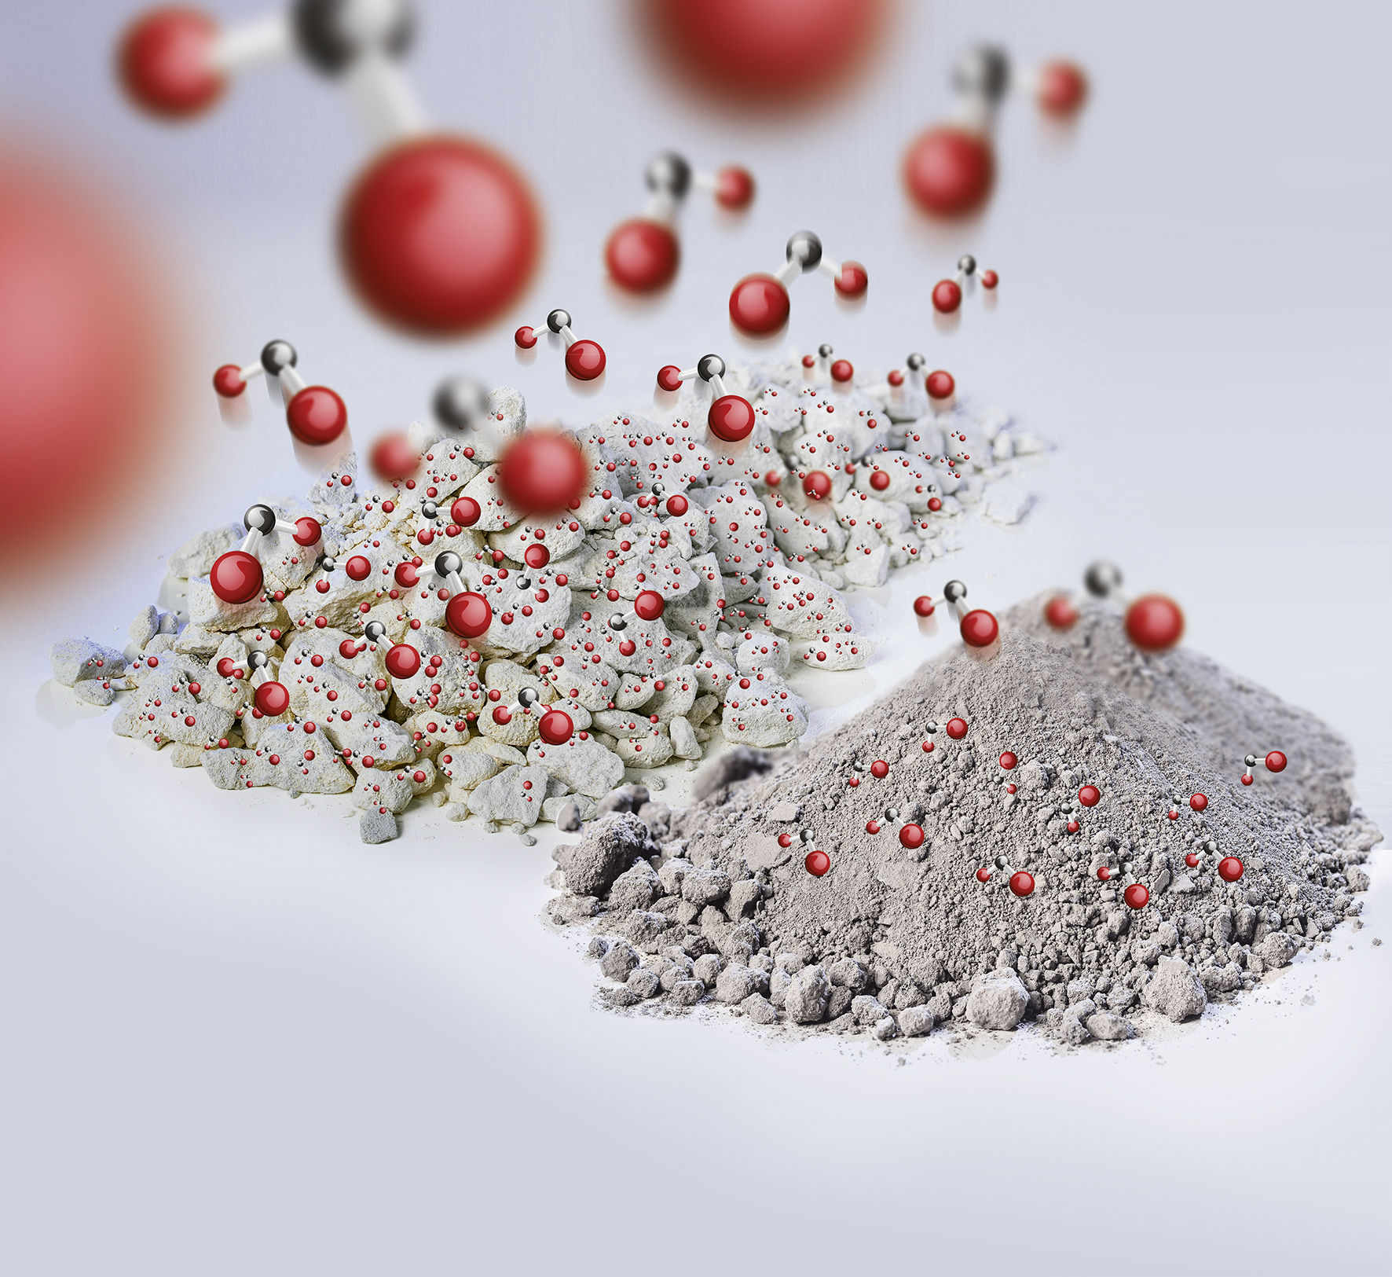
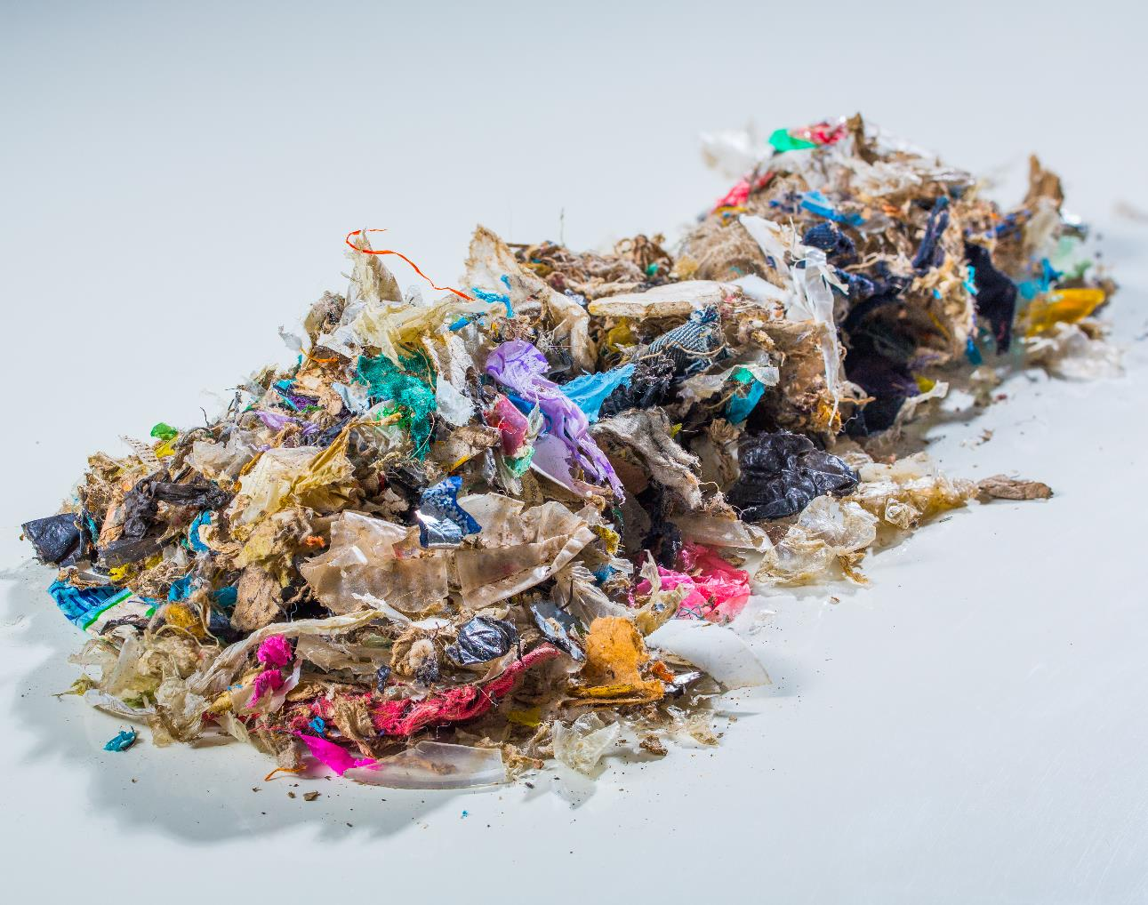
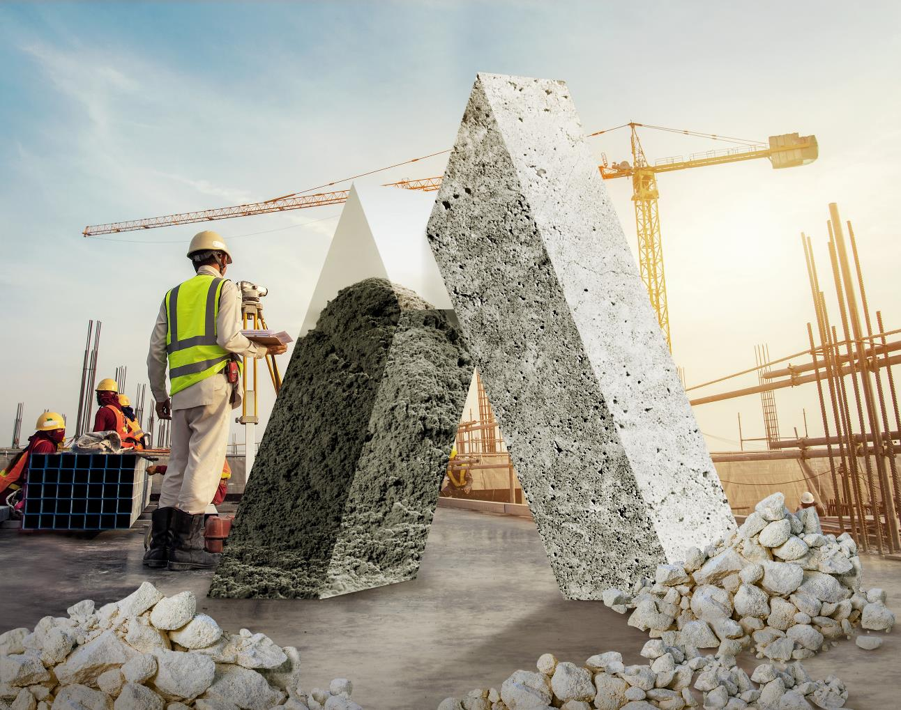
Prvi korak: Zmanjševanje emisij CO₂
Alternativne surovine
nadomeščajo osnovne mineralne surovine in prispevajo k zmanjšanju procesnih emisij CO₂.
Alternativna goriva nadomeščajo klasična fosilna goriva, ki v večji meri povzročajo emisije CO₂.
Optimizirana cementna veziva
znižujejo (direktne) emisije CO₂ pri gradnji.

Slide 9


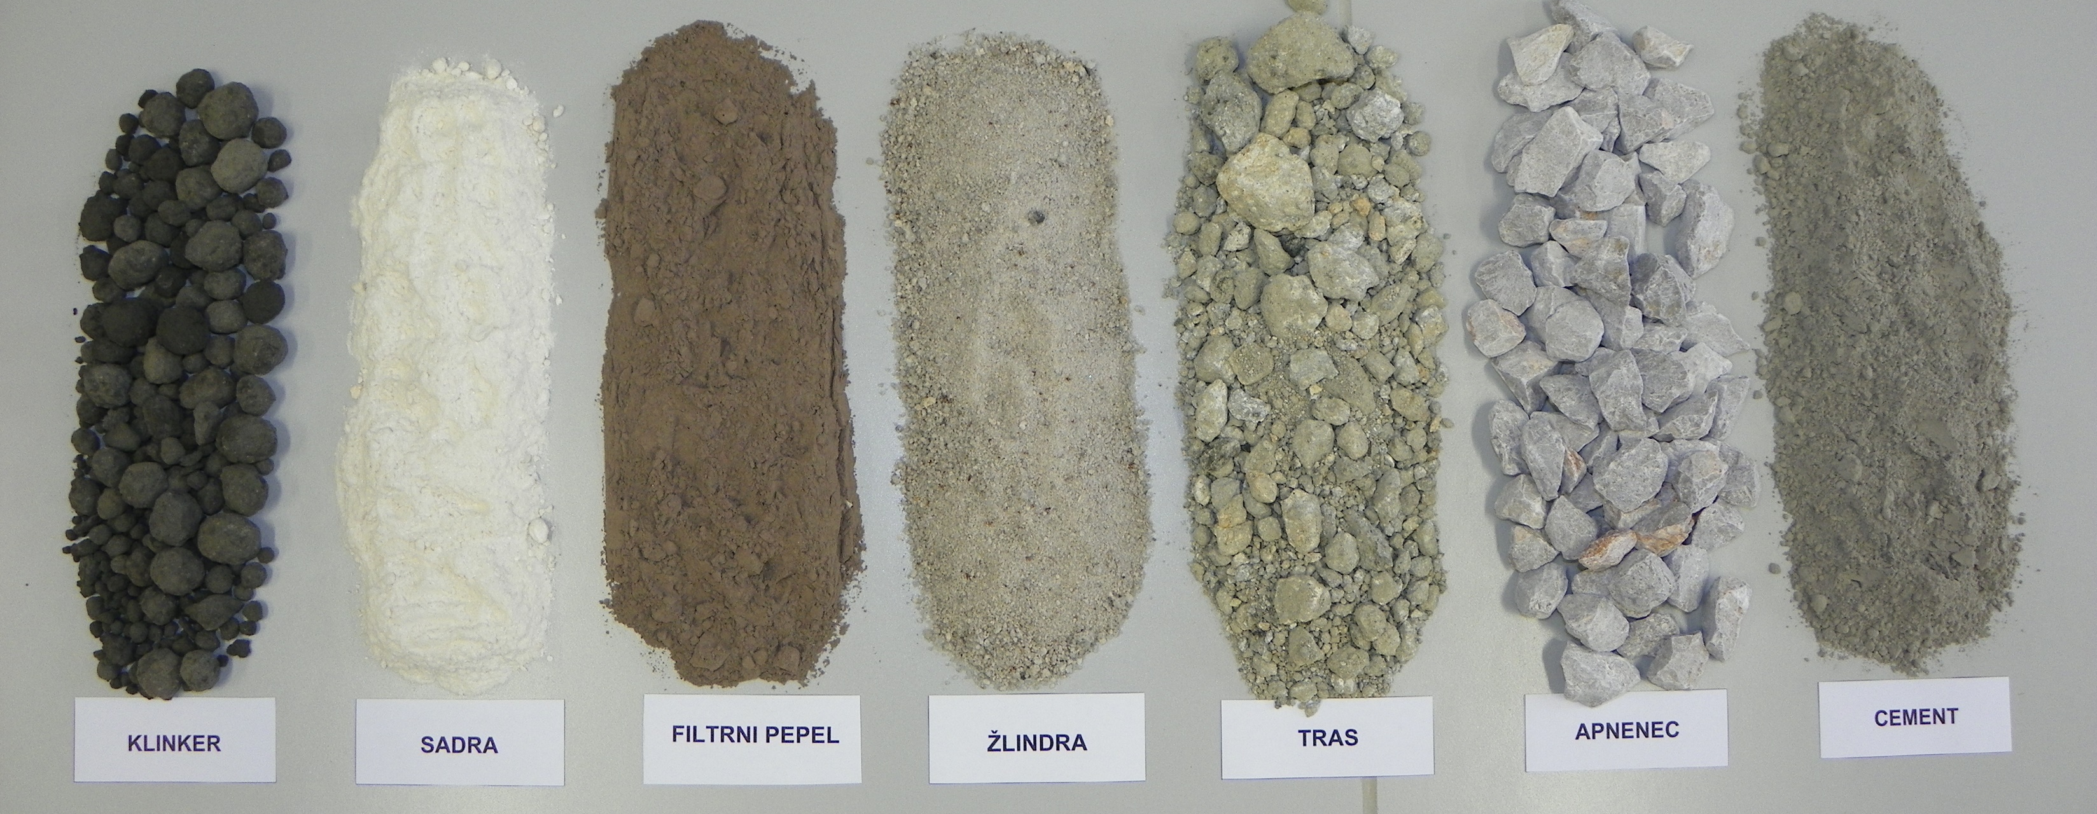
Prvi korak: Optimizirana cementna veziva
29 %
71 %
Eden izmed najbolj učinkovitih kratkoročnih ukrepov za znižanje ogljičnega odtisa je zmanjšanje deleža klinkerja v cementu.

Slide 10
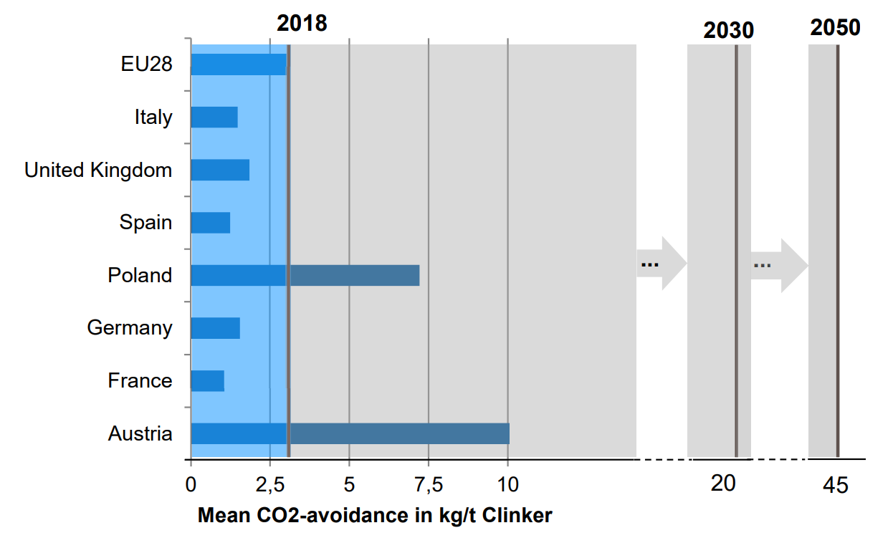
Uporaba alternativnih surovin zmanjšuje emisije CO2
Uporaba alternativnih surovin (AS) v proizvodnji cementnega klinkerja v EU letno zmanjša emisije CO2 za 390 kt
Avstrijske cementarne so vodilne na področju uporabe alternativnih surovin, ki predstavljajo 14,9% vseh surovin za proizvodnjo cementnega klinkerja
Ob enaki uporabi AS v EU, kot jih ima Avstrija, bi letno preprečili 1300 kt emisij CO2 iz proizvodnji cementa, koristno pa bi uporabili 31 Mt AS
Glavne ovire za večjo uporabo v EU
Nekatere države imajo nizke dajatve za odlaganje
Veliko različnih materialov, nestandardna kakovost in lokalna razpoložljivost
Dolgi birokratski postopki za pridobivanje dovoljenj
Nizka stopnja sprejemljivosti v javnosti, ki je povezana z uporabo odpadkov
Potrebne investicije v specializirane naprave
Povprečno zmanjšanje CO2 kg/t cementnega klinkerja

Slide 11
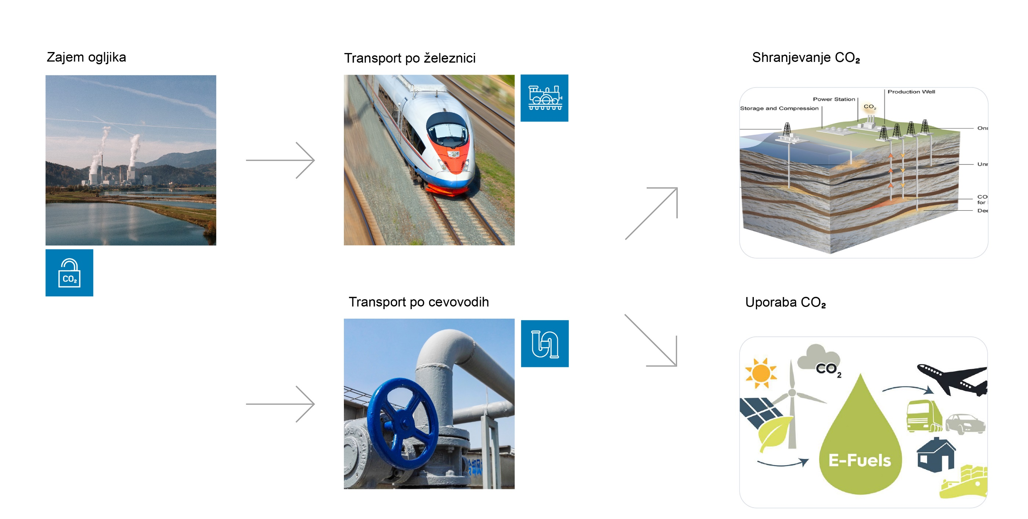
Drugi korak: Zajem, transport in shranjevanje / Uporaba CO₂

Slide 12
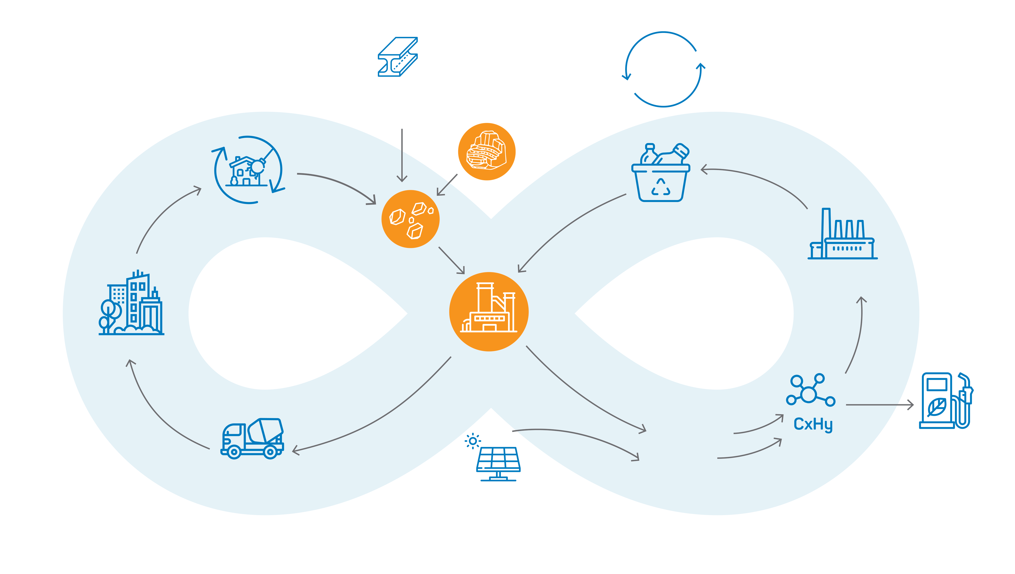
Omogočamo krožno gospodarstvo
Recikliranje,
Ponovna
uporaba
Stranski proizvodi iz drugih industrij, npr. železarske in jeklarske
LOKALNI KAMNOLOM
Konec dobe uporabe,
reciklabilen beton
Uporaba
MINERALNE SUROVINE
Polimeri, plastični izdelki
Trajnostno mesto
PROIZVODNJA CEMENTA
ZAJEM CO₂
Ogljikovodiki
Goriva
Vgradnja betona v objekte, elemente
ZELENI H₂
Sončne elektrarne,
Koriščenje odpadne toplote

Slide 13
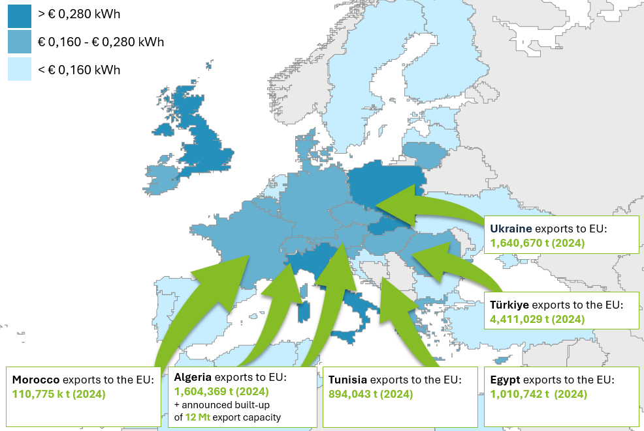
Poznamo pot, vprašanje je ali bomo na tej poti preživeli?
Uvoz cementa in klinkerja se je glede na 2026 povečal za 460%, istočasno se je izvoz znižal za 220%
Stroški elektrike izven EU (€/kWh) so pomembno nižji kot v EU
Regulacija ustvarja dodatno negotovost, stroški regulacije so visoki
- Zakonodajna negotovost, administrativna bremena, dovoljenja
predstavljajo 5% stroškov proizvodnje.
EU komisija je ocenila potencial za znižanje stroškov birokracije na 8 milijard EU

Slide 14
Postopki trajajo predolgo in nas delajo počasne in nekonkurenčne
Čas potreben za pridobitev dovoljenj je v EU zelo dolg in upočasnjuje spremebe
EU in Slovenija: Dolgotrajno, do 3-8 let, z veliko birokracije.
ZDA: Hitre postopke za manjše projekte, 3-5 let za bolj zahtevne postopke, večja fleksibilnost.
Kitajska: Na splošno hitro, 0,5 – 2 leti, vendar z velikim vplivom politične volje.
ZAE: Enostavni postopki, do 2 leti.
Turčija: 2–4 leta, postopki se izboljšujejo.
Priporočila za pospešitev postopkov pridobivanja dovoljenj za cementno industrijo
1. Digitalizacija in avtomatizacija postopkov
Uvedba digitalnih platform za oddajo, spremljanje in upravljanje vlog.
2. Poenostavitev in standardizacija postopkov
Uvajanje enotnih nacionalnih in EU standardov za dovoljenja, ki zmanjšajo zapletenost in podvajanje zahtev (harmonizacijo postopkov med državnimi institucijami) .
3. Pospeševanje sodelovanja in usklajevanja med deležniki
Redni sestanki z vladnimi uradi, okoljevarstvenimi agencijami, lokalno skupnostjo in industrijo.
4. Izboljšanje ravni znanja in usposobljenosti uradnikov
Razvoj specializiranih strokovnih skupin, ki lahko hitro ocenijo in odobrijo projekte.
5. Vključevanje trajnostnih in inovativnih rešitev že v fazi projektnega načrtovanja
Načrtovanje že vnaprej z upoštevanjem možnosti za avtomatizacijo, reciklažo in trajnostne tehnologije.
6. Uvedba hitrih postopkov za manjše projekte in projekte z majhnim tveganjem
Uvajanje "hitrih linij" ali posebnih olajšav za majhne, okoljsko skladne projekte.
Oblikovanje pilotnih programov za testiranje in izboljšavo manjših postopkov.
7. Spodbujanje zakonodajnih in administrativnih reform
Priporočilo za skrajšanje roka za odobritev dovoljenj na 1–2 leti.
Zakonodajne spremembe za zmanjšanje birokratskih ovir, tudi s soglasjem za začasna dovoljenja med postopki.

Slide 15
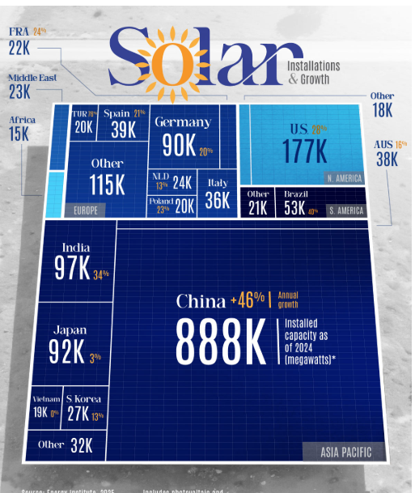
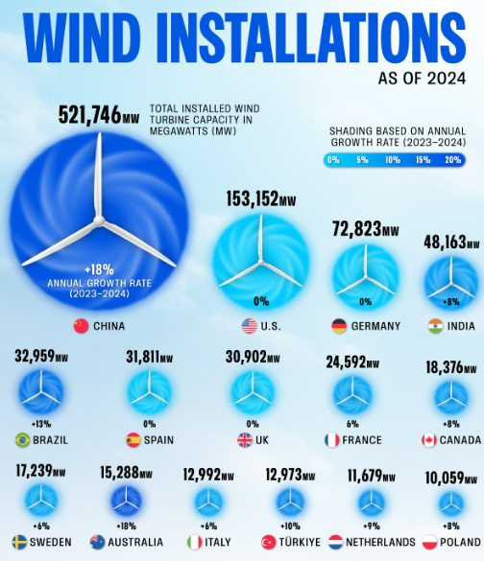
Najhitreje raste proizvodnja obnovljivih virov v državah izven Evrope

Slide 16
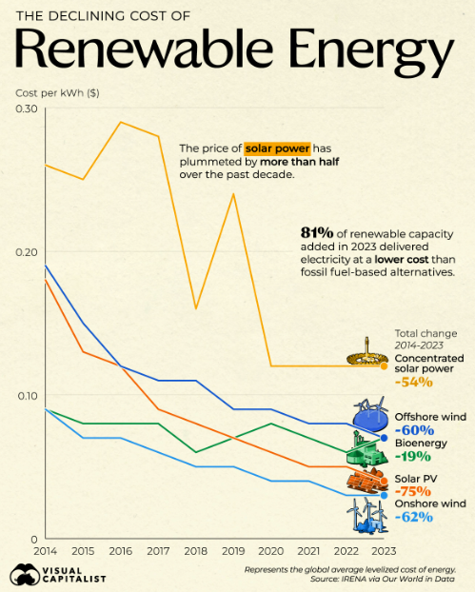
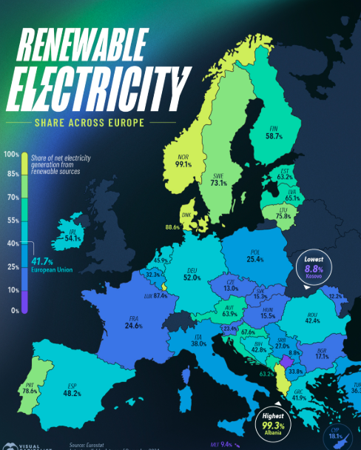
Obnovljivim virom električne energije cena pada. Za zagotavljanje pokrivanja potreb ba bomo morali zagotoviti hranilnike in omrežje, ki bo strošek povečal.
Za prehod na delujoč sistem oskrbe z obnovljivimi viri električne energije bi morali v EU dom leta 2050 vlagati 1% BDP v sistem obnovljivih virov. Trenutno vlagamo okrog 0,3% BDP.

Slide 17
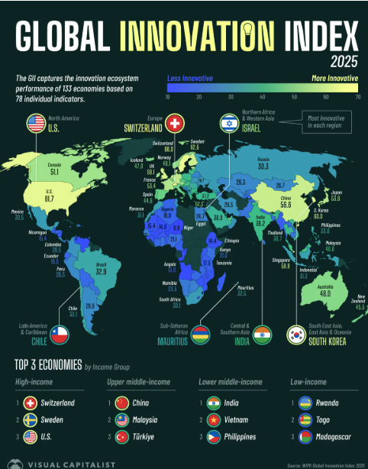
Če smo počasni okorni in dragi, bi bili lahko vsaj inovativni in iznajdljivi?

Slide 18
Ali je prehod v ogljično nevtralnost in krožno gospodarstvo možen in kje je največja ovira?
Možen je, a zahteven – doseganje ogljične nevtralnosti v cementni industriji je tehnično in organizacijsko mogoče, a je odvisno od hitrega uvajanja naprednih tehnologij, prilagajanja regulative in sodelovanja vseh deležnikov.
Največje ovire:
Visoki stroški prehoda in pomanjkanje investicij.
Dolgi postopki pridobivanja dovoljenj.
Konkurenčnost z državami z nižjimi stroški energije in manj strogimi okoljskimi standardi.
Negotovost in odpor na spremembe v družbi in industriji.
Ključ do uspeha: hitra prilagoditev zakonodaje, investicije v tehnologije, zagotovitev dostopa do nižje stroškovne energije ter izobraževanje in osveščanje osebja in javnosti.

Slide 19
Kateri ukrepi bi v kratkem času dosegli hitrejši prehod na krožno gospodarstvo in bi naredili EU in Slovenijo bolj konkurenčno?
Osnovni, enostavno izvedljivi ukrepi:
Poenostavitev postopkov za dovoljenja in legalno urejanje odpadkov.
Podpora ozaveščevalnim kampanjam za sprejemanje reciklaže in trajnostnih praks.
Uvajanje standardov in certifikatov za trajnostne izdelke in postopke.
Ukrepi z največjim vzvodom (strateški, dolgoročni):
Preobrazba zakonodaje za popolno integracijo krožne ekonomije v vse regulative.
Inovacije in naložbe v infrastrukturo za reciklažo, predelavo odpadkov in trajnostne materiale.
Uvajanje finančnih spodbud (davčne olajšave, subvencije) za podjetja, ki uvajajo krožne poslovne modele.
Prestrukturiranje proizvodnih verig za spodbudo energetske učinkovitosti in ponovno uporabo virov.

Slide 20
Zaključek
Krožno gospodarstvo je nuja in priložnost
Da bi lahko ob prehodu v krožno ostali konkurenčni morajo sodelovati vsi deležniki
Preiti moramo od besed k dejanjem in iz papirja v realnost. Faza dovoljenja je nujna a dovoljenje še ni rešitev.
Zmanjšati moramo administriranje in povečati inoviranje
Zagotoviti si moramo stabilne obnovljive vire električne energije, ki bo na voljo po cenah, ki bodo omogočile globalno tekmo
Odpadke moramo razumeti kot dragocen vir in ne kot problem. V popolnoma krožnem gospodarstvo bodo naš edini materialni vir.
Začeti moramo pri enostavnih nalogah in se pripraviti na dolgoročne in težje cilje

Slide 21
Industrija cementa je ključna industrija za razogljičenje v Evropi.
Cement prispeva 4% EU emisij CO2, od leta 1990 je znižala svoje emisije za 28,9%. 60% emisij je povezanih s procesom in prihajajo iz surovin.
Alternativna goriva predstavljajo 56% goriv, v letu 1990 pa so predstavljala 2%.Alternativna goriva z visokim deležem biomase predstavljajo pomemben prispevek k zmanjševanju emisij CO2.
Razmerje klinkerja in cementa
Ambicija industrije cementa je da bi v letu 2050 proizvajali z 60% klinkerja, ki bi ga nadomestili z drugimi surovinami
Krožno gospodarstvo
Zagotoviti je potrebno sistem, kjer se večji del gradbenih odpadkov reciklira. Del se uporabi v proizvodnji betona, del pa je lahko surovina za cement.
CO2 kot surovina
Ujeti CO2 bo predstavljal pomembno surovino za organsko kemijo in proizvodnjo umetnih mas

